Slide 1
«Дорогу осилит идущий, а математику — мыслящий»

Slide 2

Номер телефона
Домашний адрес
Место работы, учебы
e-mail

Slide 3
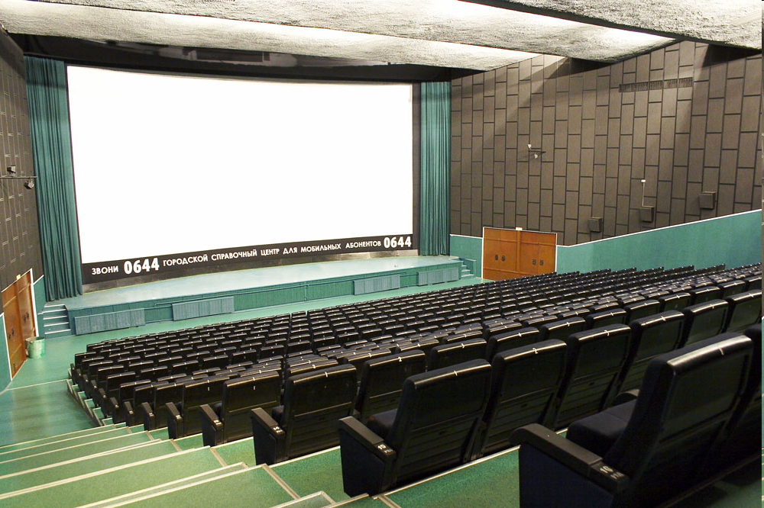
Чтобы найти свое место в зале,
сначала мы ищем свой ряд, затем своё место.

Slide 4
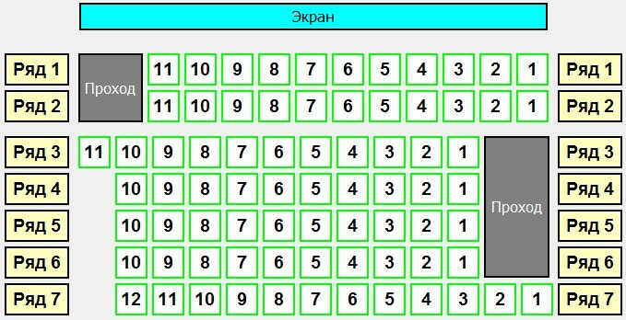


1 ряд, 5 место
5 ряд, 1 место
Определим: 5 ряд 1 место
1 ряд 5 место

Slide 5
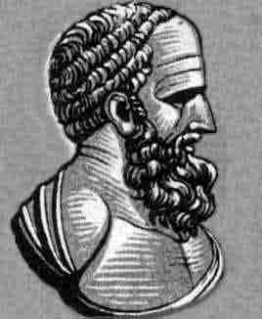
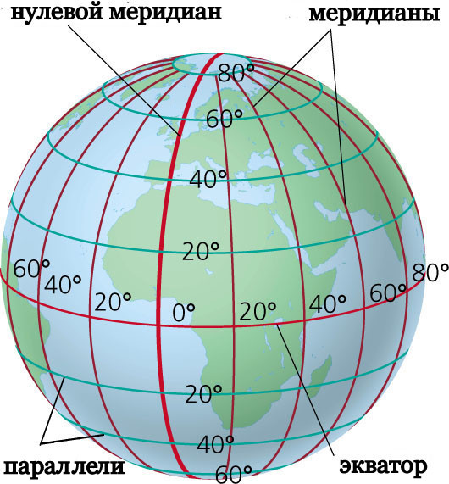
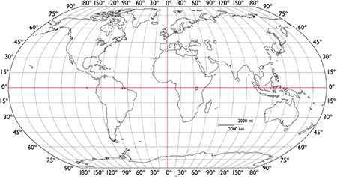
Более чем за 100 лет до н. э. греческий ученый Гиппарх предложил разделить карту мира на параллели и меридианы

Slide 6
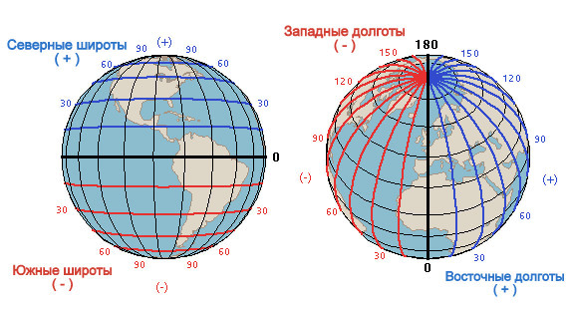
Географические координаты

Slide 7
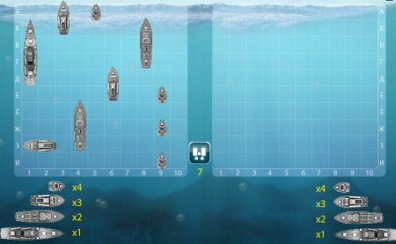
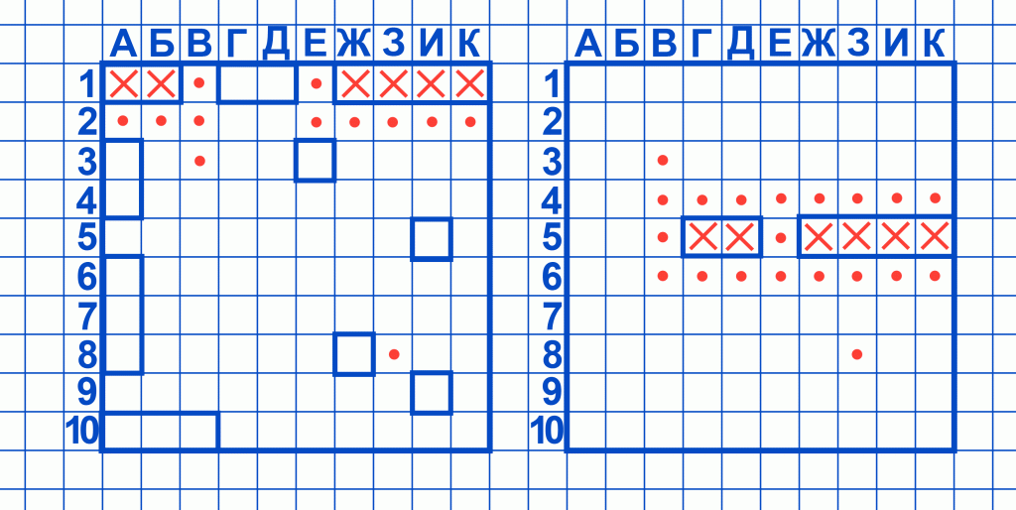
Координаты клеток –цифры на одной оси, буквы - на второй.

Slide 8
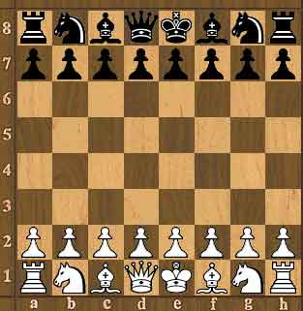
Шахматы
Вертикали – цифры,
горизонтали – латинские буквы.

Slide 9
Y
7
6
5
Ось ординат
4
Ось абсцисс
3
2
1
0
-8
-7
-6
-5
-4
-3
-2
-1
1
2
3
4
5
6
7
8
9
Х
-1
-2
Координатная
плоскость
-3
-4
-5
-6
-7

Slide 10
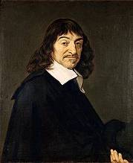
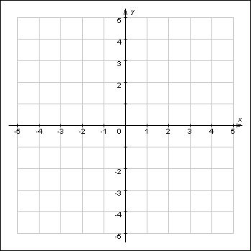
Рене Декарт

Slide 11
Координатная плоскость

Slide 12
Y
7
А
(3;6)
В
(-4;5)
6
5
4
3
2
1
F
(6;0)
0
-8
-7
-6
-5
-4
-3
-2
-1
1
2
3
4
5
6
7
8
9
Х
-1
-2
-3
-4
С
(-8;-4)
H
(0;-5)
-5
-6
-7

Slide 13
C (-3;-5)
A (0; -2)
B (4;3)
Y
7
6
5
4
3
2
1
0
-8
-7
-6
-5
-4
-3
-2
-1
1
2
3
4
5
6
7
8
9
Х
-1
-2
-3
-4
-5
-6
-7

Slide 14
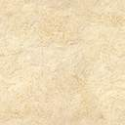
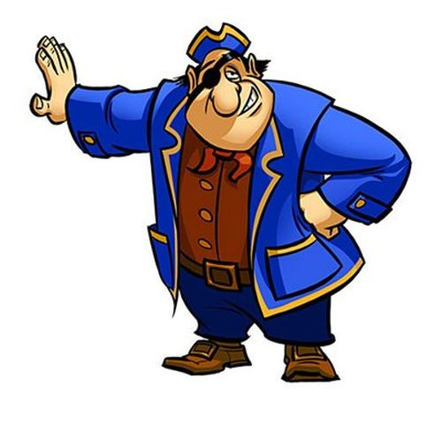
Игра «Остров Сокровищ
На острове сокровищ была пещера, в которой капитан Флинт спрятал свои сокровища. Вход в пещеру был тщательно замаскирован, и найти его мог только старый пират Бен Ган. Перед смертью Бен Ган решил оставить для потомков шифрованное письмо – описание пути, ведущего к кладу, и места, где он спрятан.
Поскольку старый пират получил в свое время неплохое образование, он решил для своих целей воспользоваться методом координат. Он взял карту острова, нарисовал на ней оси координат, выбрал единицу. В качестве главных ориентиров он указал координаты четырех дубов:
(3; 5), (-2, -7), (-3; 3), (4, -2).
Клад находится в точке пересечения прямых, соединяющих первый и третий, второй и четвертый дубы.
»

Slide 15
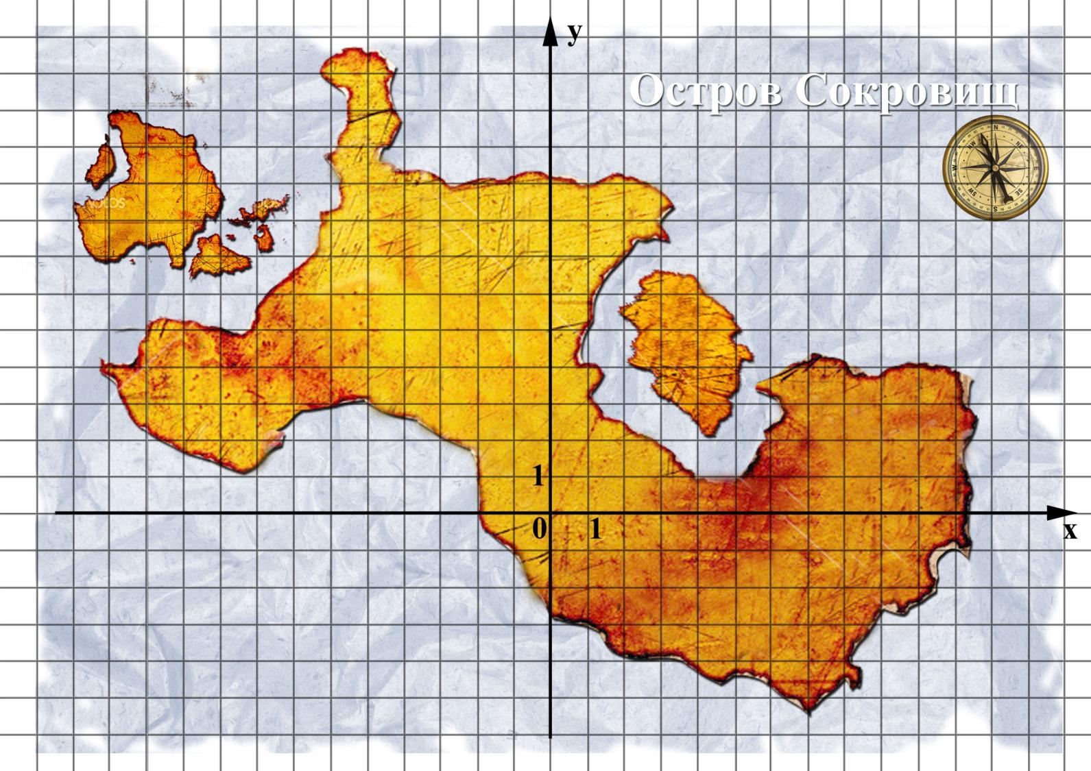
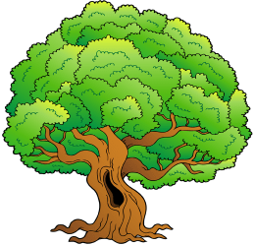
Игра «Остров Сокровищ»

Slide 16
А теперь начните заполнять карту острова Сокровищ.
Нанесите на карту различные объекты (колодец, склад, наблюдательную вышку, пальмовую рощу и т. д.), опишите их положение с помощью координат и сообщите эти координаты соседу по парте.
Пусть он восстановит вашу карту, а вы в свою очередь восстановите его карту. Сравните карты в классе. Чья получилась интереснее?

